Slide 1
ВНЕАУДИТОРНАЯ РАБОТА КАК СПОСОБ ПОВЫШЕНИЯ МОТИВАЦИИ К ИЗУЧЕНИЮ АНГЛИЙСКОГО ЯЗЫКА (НА НАПРАВЛЕНИИ ПОДГОТОВКИ «ТУРИЗМ» КФУ ИМ. В.И. ВЕРНАДСКОГО)
О. А. Васильева,
кандидат филологических наук, доцент кафедры иностранных языков №3, Институт иностранной филологии, Крымский федеральный университет имени В.И. Вернадского, Симферополь
И. А. Борзова,
старший преподаватель кафедры иностранных языков №3, Институт иностранной филологии, Крымский федеральный университет имени В.И. Вернадского, Симферополь
И. А. Гулакова,
старший преподаватель кафедры иностранных языков №3, Институт иностранной филологии, Крымский федеральный университет имени В.И. Вернадского, Симферополь

Slide 2
Для того, чтобы будущий специалист был конкурентоспособен на рынке труда и имел возможность активно использовать иностранный язык в своей профессиональной деятельности, он должен обучаться не только повседневному, но и профессионально-ориентированному иностранному языку.

Slide 3
Однако опыт работы показывает, что исходный уровень знаний английского языка обучающихся является недостаточным. Это очень осложняет обучение профессионально-ориентированному иностранному языку.
Обучающие неязыковых специальностей демонстрируют нейтральное или негативное отношение к дисциплине, полагая, что она никак не связана с дальнейшими жизненными планами и её изучение является нецелесообразным. В этих реалиях вопрос о формировании мотивации изучения иностранного языка у студентов неязыковых специальностей является актуальным.

Slide 4
Мотив - это то, ради чего осуществляется деятельность, в качестве мотива могут выступать предметы внешнего мира, представления, идеи, чувства и переживания. Словом, всё то, в чём нашла своё воплощение потребность
Л. И. Божович. Изучение мотивации поведения детей и подростков

Slide 5
Мотивация побуждает, направляет и организует обучающегося, придавая учебному процессу личностный смысл и значимость, вызывает интерес.
Вовлечение студентов во внеаудиторную деятельность повышает эффективность обучения, развивает коммуникативную составляющую, придаёт уверенность, дает обучающимся ощущение достижения результата; успех и привлечение внимания ассоциируются с английским языком, что способствует росту мотивации.
Особенно заметен такой рост в случае групповой работы обучающихся при подготовке докладов, презентаций, при участии в различных обсуждениях, семинарах, выполнении проектных работ.

Slide 6
На основе разработанной нами анкеты было проведено измерение мотивационной сферы обучающихся направления подготовки 43.03.02 – Туризм. В ходе проведенного исследования мы пришли к выводу, что у обучающихся низкий уровень мотивации к изучению английского языка.

Slide 7
С целью повышения мотивации к изучению английского языка на кафедре иностранных языков №3 Института иностранной филологии Крымского федерального университета имени В.И. Вернадского проводятся внеаудиторные мероприятия.

Slide 8
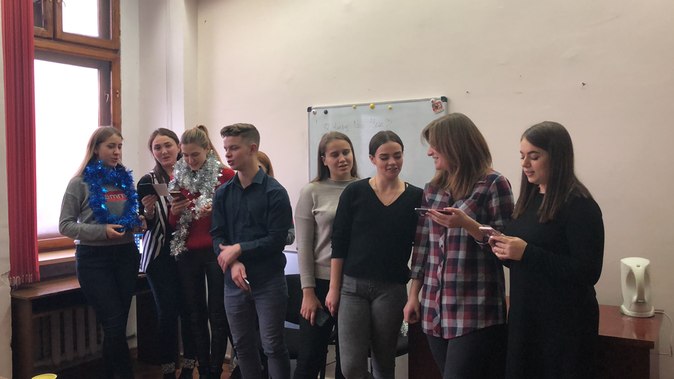
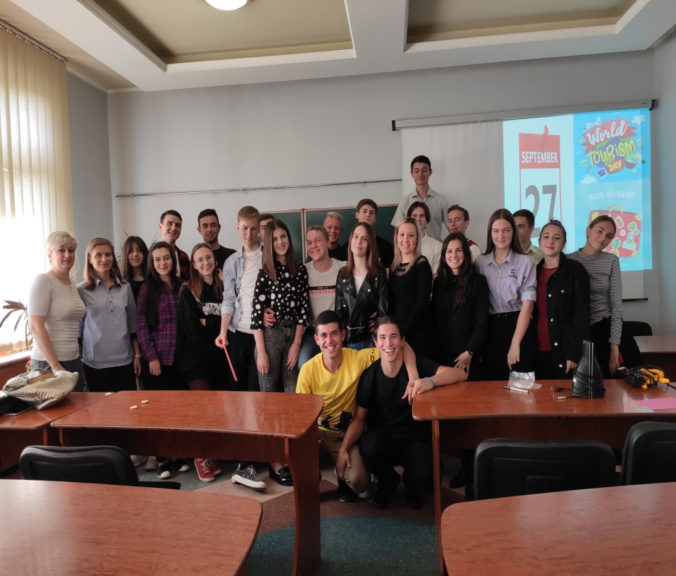
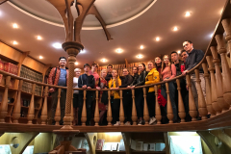

Slide 9
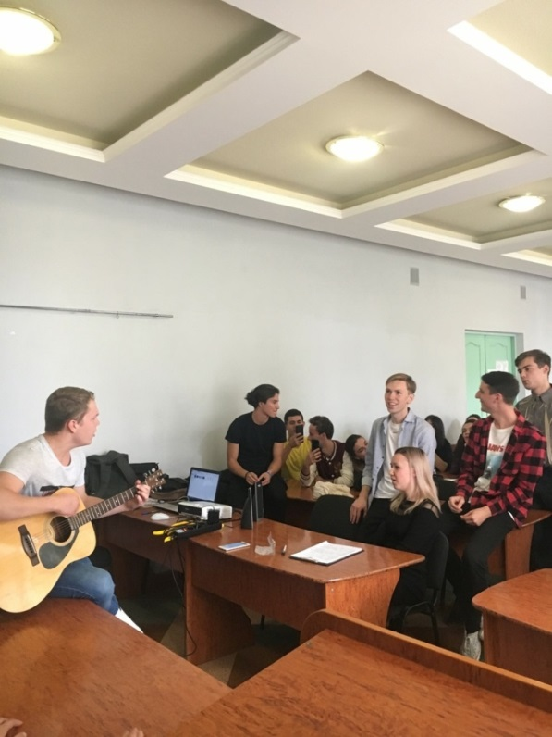
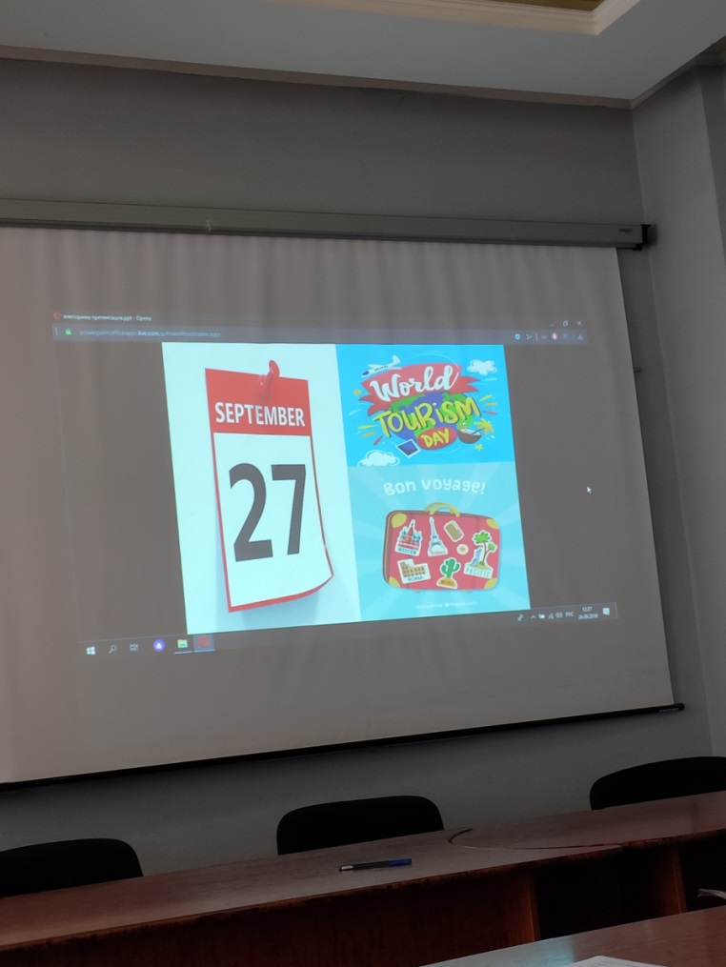
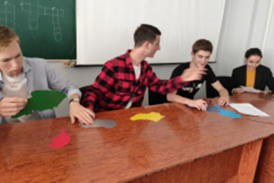
Культурно-воспитательное мероприятие, посвященное Международному Дню Туризма

Slide 10
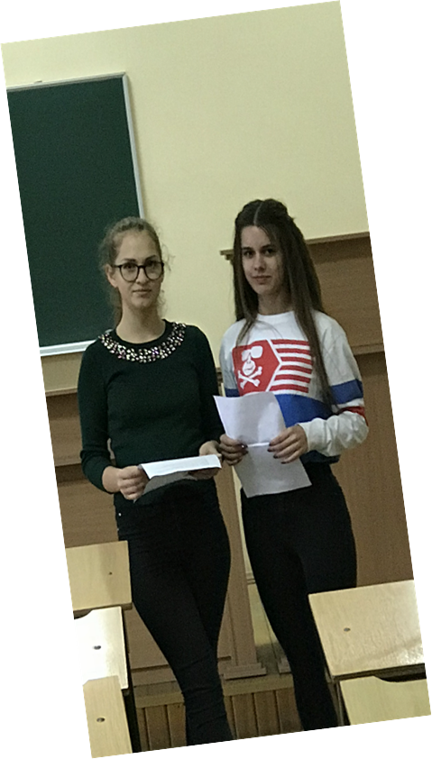
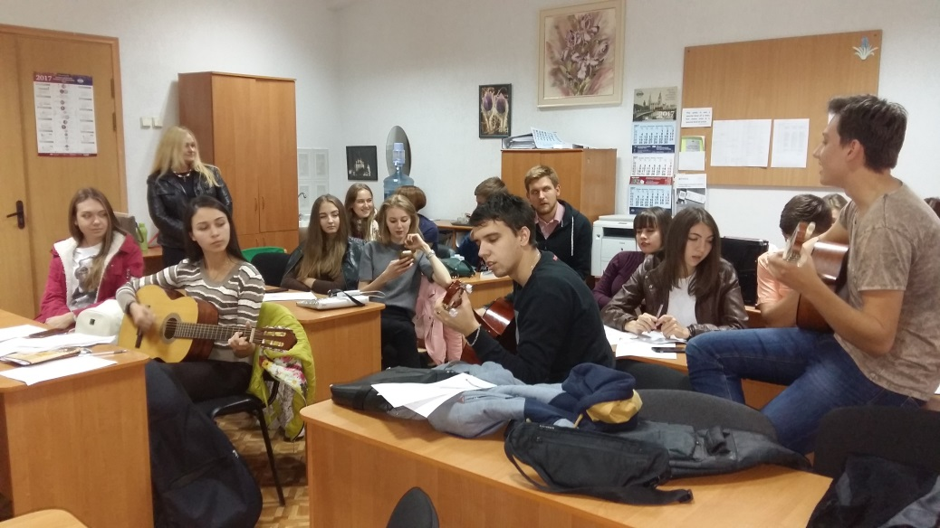
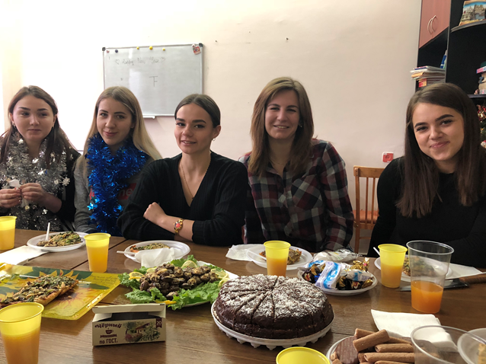
Лингвострановедческая викторина «History of the United States of America», в которой приняли участие студенты 1 курса географического факультета направления подготовки «Туризм»

Slide 11
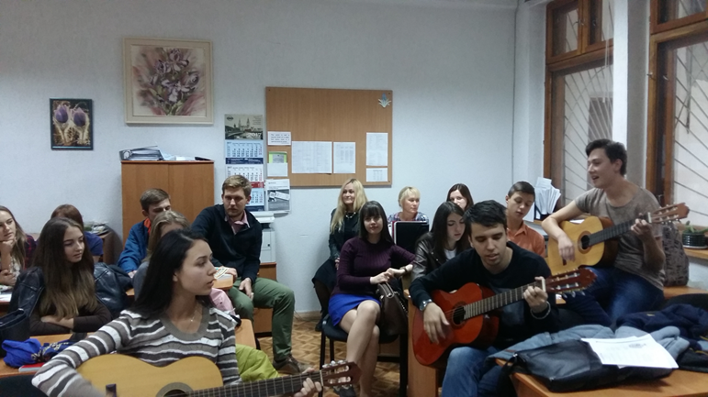
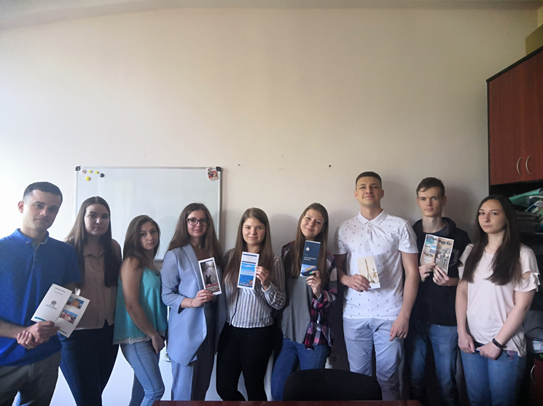

Slide 12
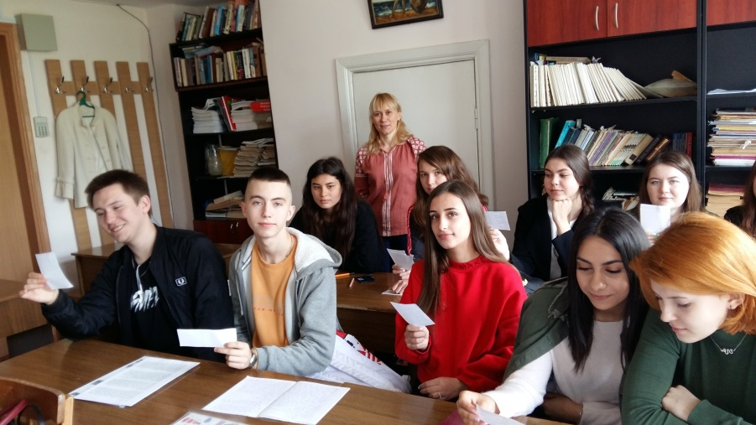
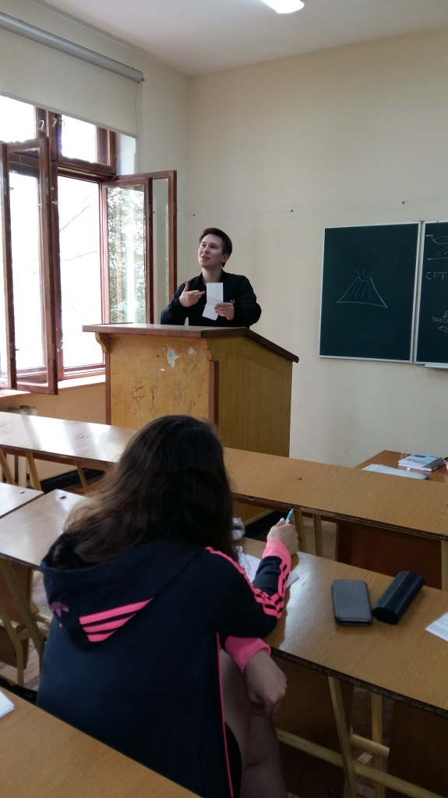
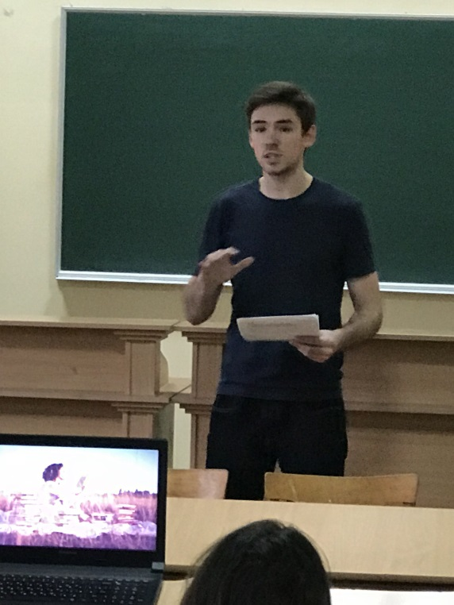
Стихотворный марафон поэтических произведений на английском языке, посвященных матери

Slide 13
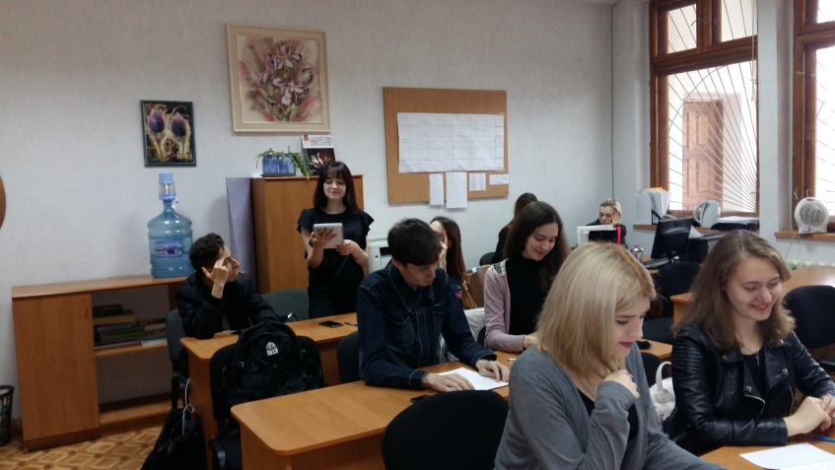
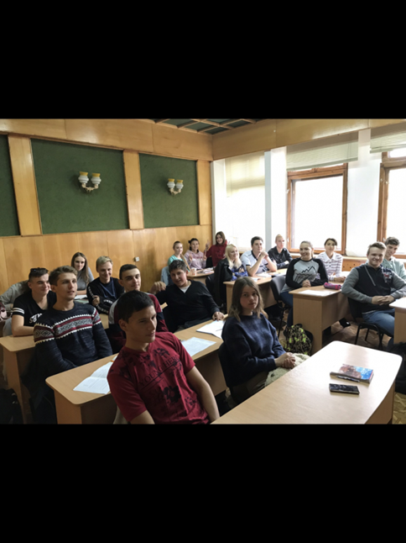
Конкурс студенческих работ «Лучшие тезисы на английском языке» в рамках секций «Английский язык в сфере туризма» внутриуниверситетского семинара «Профессиональная деятельность в сфере экономики и туризма сквозь призму иностранного языка»

Slide 14
Основной задачей современного вуза является стимулирование интересов к обучению таким образом, чтобы целью обучающихся стало получение диплома, как документа о высшем образовании, подкреплённого прочными и стабильными знаниями. Мотивация обучения— средство побуждения обучающегося к продуктивной познавательной деятельности, активному освоению содержания изучаемого предмета. Мотивация к учебной деятельности — это направленная деятельность, побуждающая получать новые знания

Slide 15
Роль такого вида учебной деятельности, как внеаудиторная работа с облучающимися особенно возрастает в настоящее время, когда учебные заведения переходят на стандарты нового поколения, в рамках которых реализуется компетентностный подход, когда появилась необходимость выработать у обучающихся навыки и способности к самостоятельной учебной деятельности.

Slide 16
Значимость интеграции аудиторных и внеаудиторных занятий определяется не только учебными целями, но созданием развивающего пространства, обеспечивающего успешную профессионализацию, социализацию и самореализацию личности обучающегося

Slide 17
Спасибо за внимание

